Slide 1
第五讲 RSA和Rabin算法

Slide 2
Diffie和Hellman提出了建立公钥密码系统的可能性。但是，他们并没有提出公钥密码算法。接下来的几年，一些公钥密码算法相继被提出。其中最为成功的依赖大整数分解困难性的公钥密码算法于1977年由Rivest，Shamir，和Adleman提出。这也就是我们熟知的RSA算法。

Slide 3
虽然经过长期的密码分析并不能证明也不能否定RSA的安全，但是这也无疑给算法的安全性一定承诺。Rabin提出了一个基于计算模合数平方根困难的公钥密码算法。Rabin的工作在理论上具有重要价值，这是因为Rabin算法的安全性等价于大整数分解困难问题。

Slide 4
攻击者攻击公钥密码系统的基本目标是针对特定实体可以系统的从密文消息恢复出明文消息。如果能实现这一目标，就说公钥密码系统被破译。一个更具破坏性的目标是恢复出秘密密钥。
可以想到的攻击形式有选择密文攻击，也就是攻击者选择密文消息，之后以某种手段得到其所对应的明文消息。
(1) (冷漠)选择密文攻击。
(2) 适应性选择密文攻击。

Slide 5
注意这里讲到的公钥密码算法都是假定发送消息者已经得到接受者一份真实的公开密钥拷贝。现实中有许多技术保障真实公开密钥分配，包括：在可信信道上交换密钥，使用可信公开文件，使用在线可信服务器或使用离线服务器和证书。

Slide 6
这一讲的公钥密码方案假定明文消息都是以某个固定比特长度被加密。如果消息明文的长度超过规定长度，需要将其按规定长度分组。为了提供对非法控制分组(例如，重新排序)的防护，可以使用密码分组链接(CBC)模式。

Slide 7
本讲提要
RSA加密算法
RSA加密的执行
RSA加密的安全
RSA加密实践
Rabin加密算法
Rabin加密的执行
Rabin加密的安全
公钥加密的总结

Slide 8
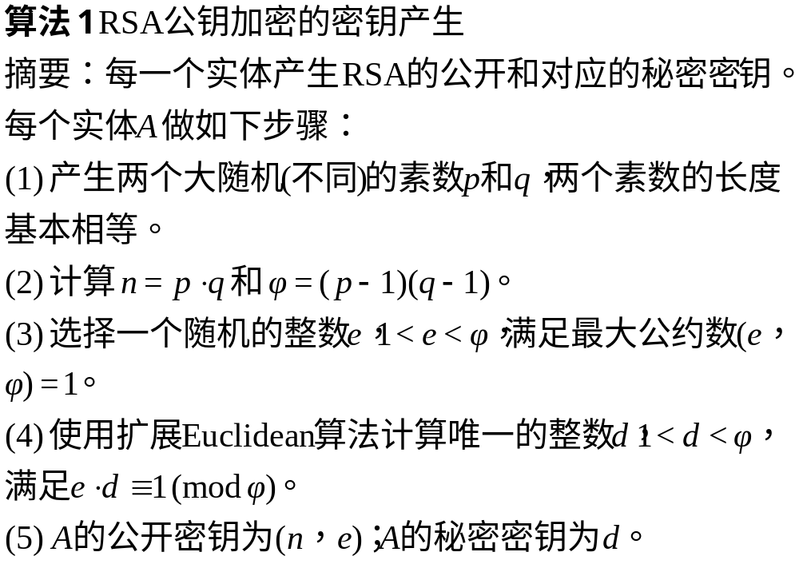
1 RSA加密算法
1.1 加密

Slide 9
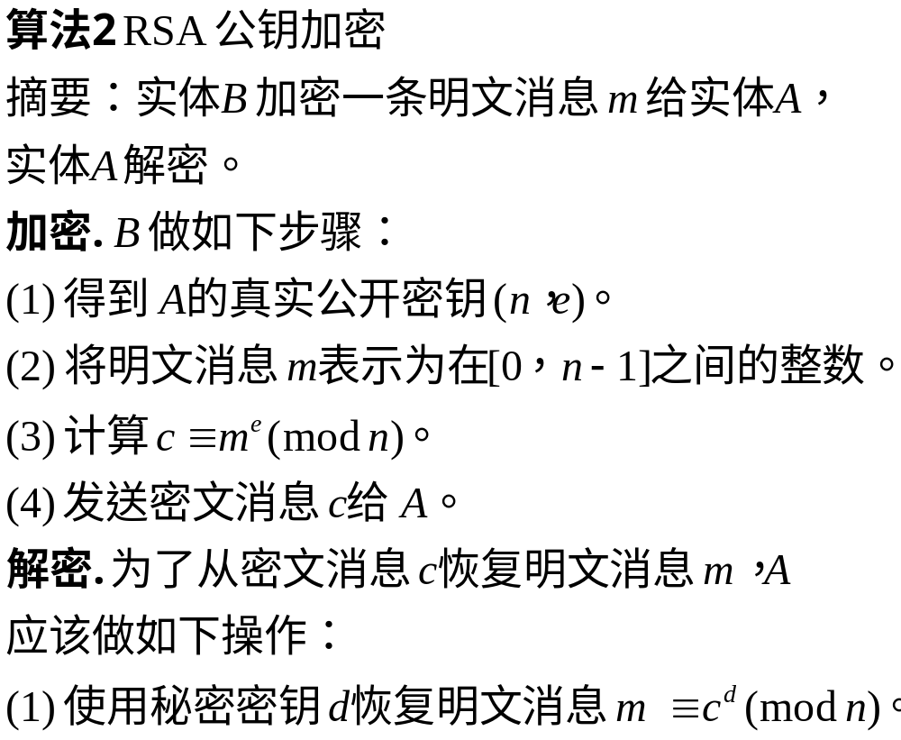
1.1 加密 (续)

Slide 10
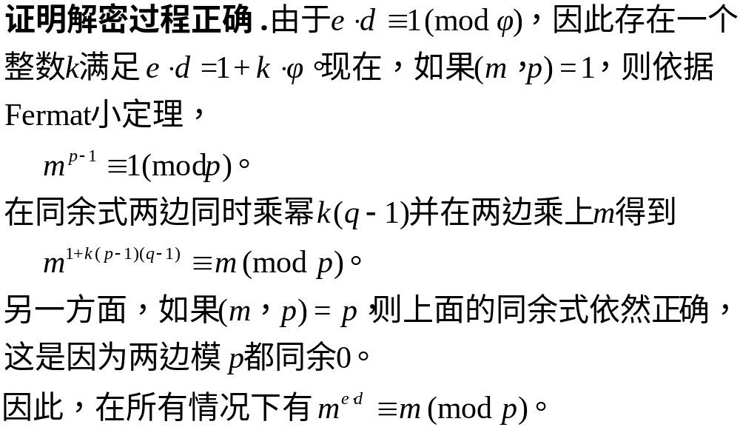
1.1 加密 (续)

Slide 11
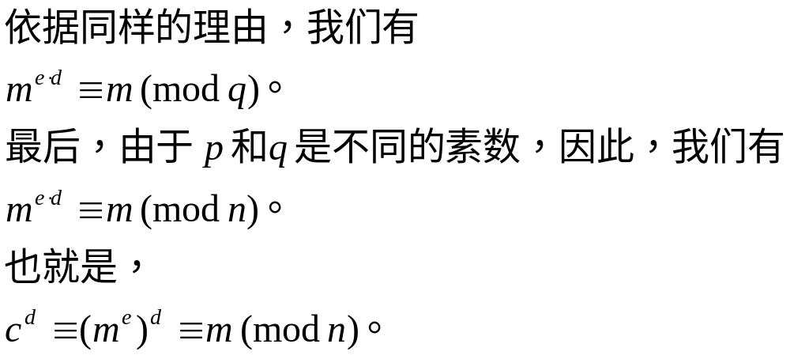
1.1 加密 (续)

Slide 12
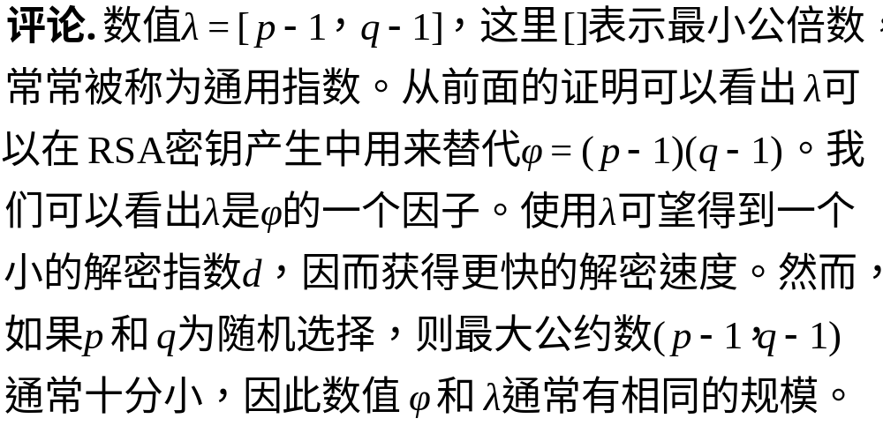
1.1 加密 (续)

Slide 13
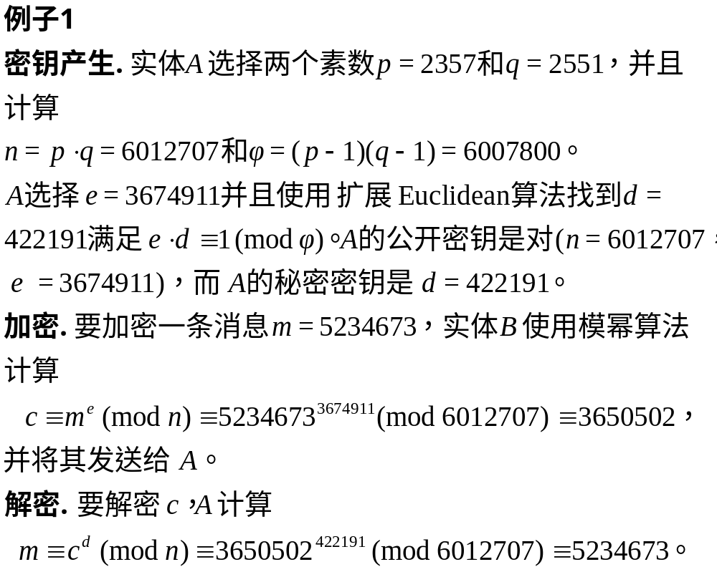
1.2 例子

Slide 14
2 RSA 加密的执行
2.1 素性测试
存在一个奇妙的事实，就是分解大整数虽然十分困难但测试整数的素性并不困难。也就是说证明一个数为合数要比分解它容易的多。我们知道很多大整数是合数但却并不能分解它们。

Slide 15
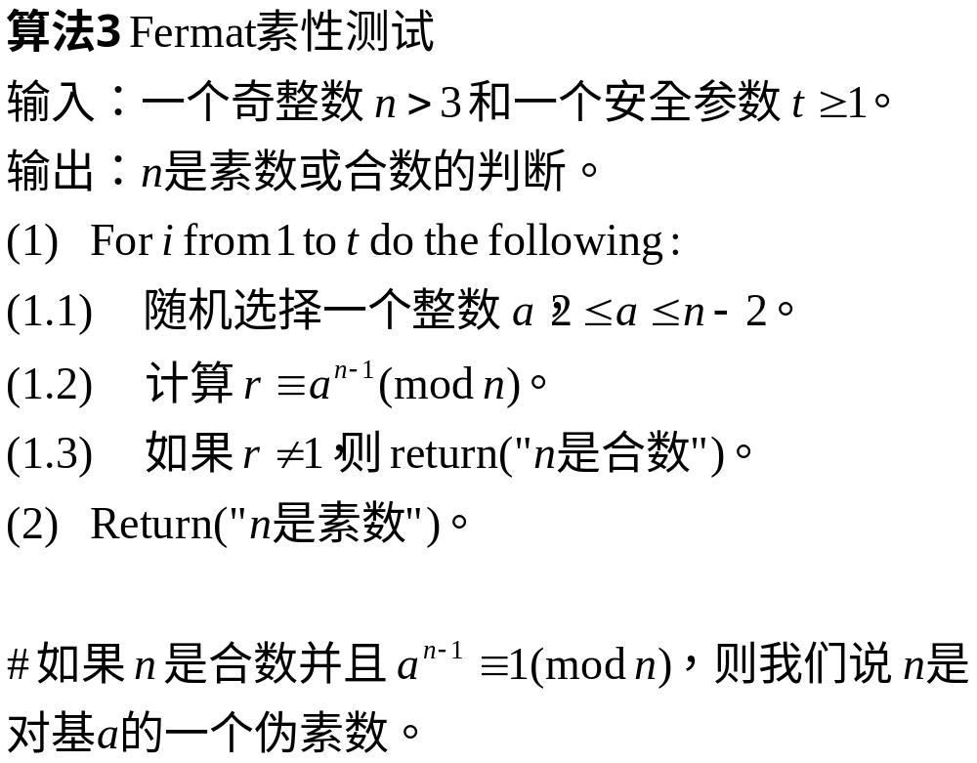
2.1 素性测试 (续)

Slide 16
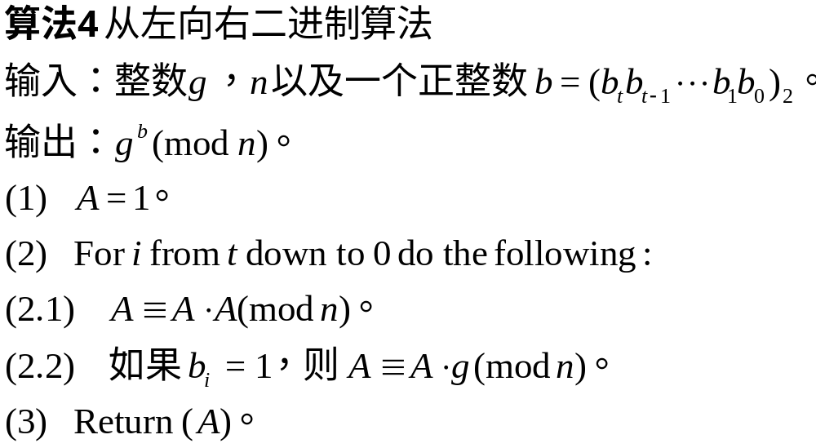
2.2 模幂

Slide 17
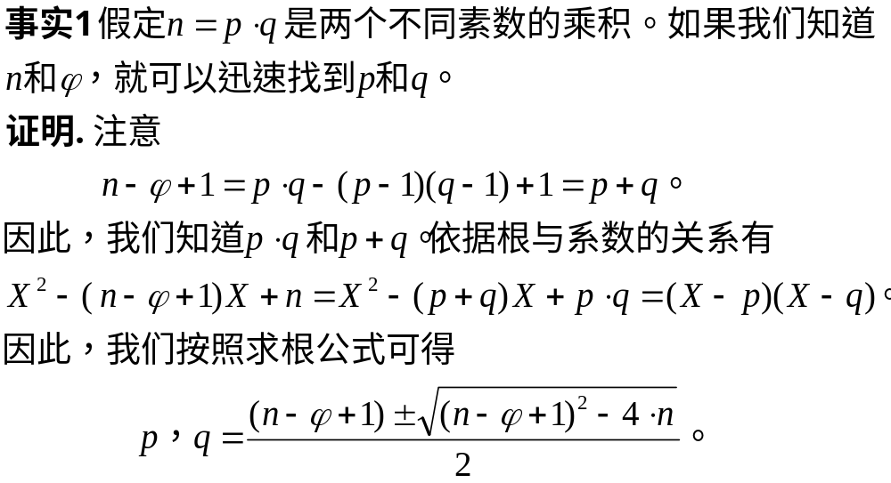
3 RSA加密的安全
3.1 安全参数ϕ，d ↔ p，q

Slide 18
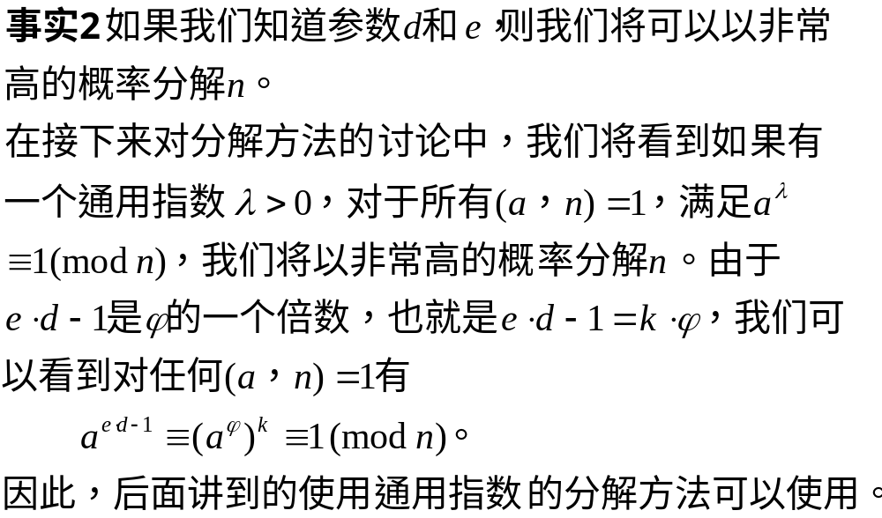
3.1 安全参数ϕ，d ↔ p，q (续)

Slide 19
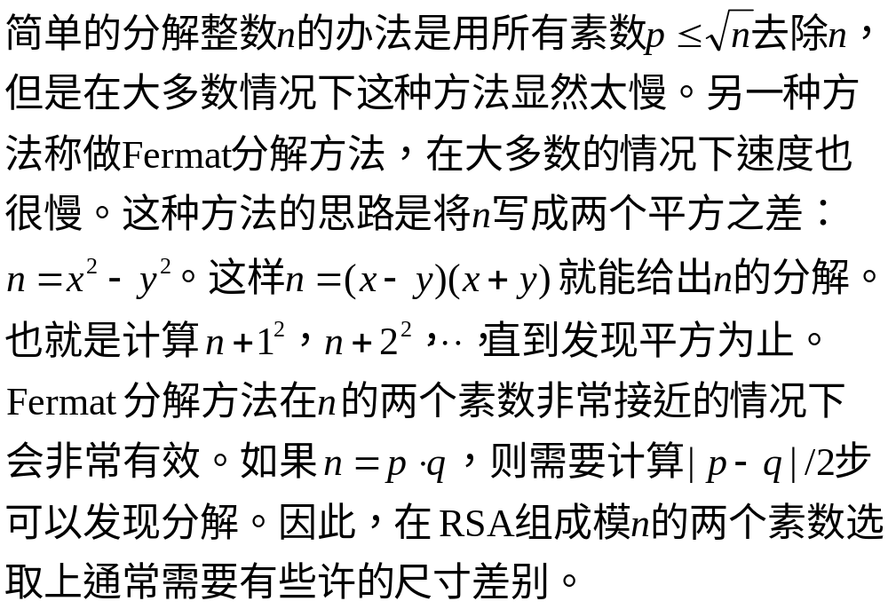
3.2 关于整数分解

Slide 20
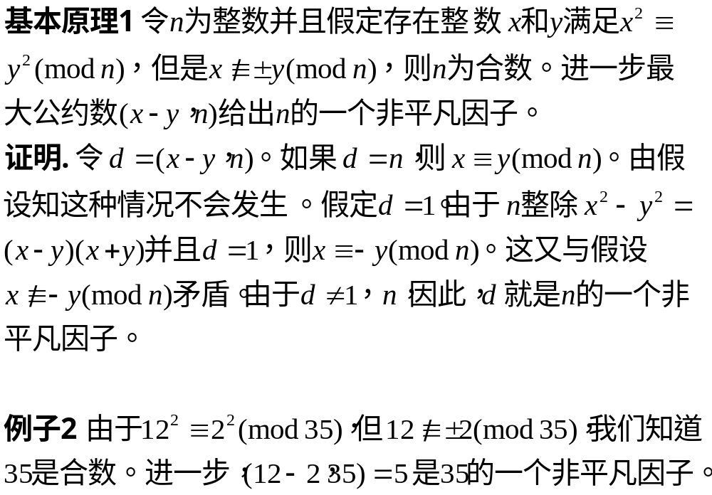
3.2.1 指数分解方法

Slide 21
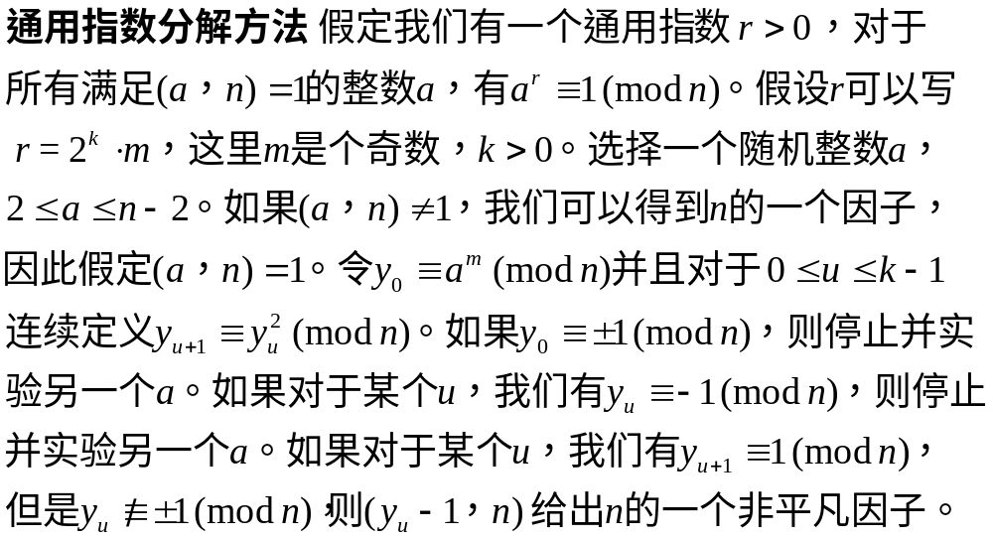
3.2.1 指数分解方法 (续)

Slide 22
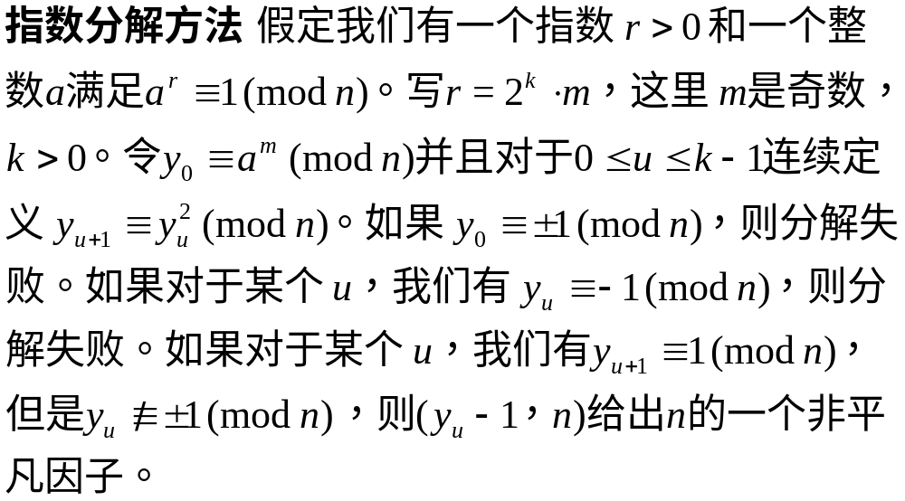
3.2.1 指数分解方法 (续)

Slide 23
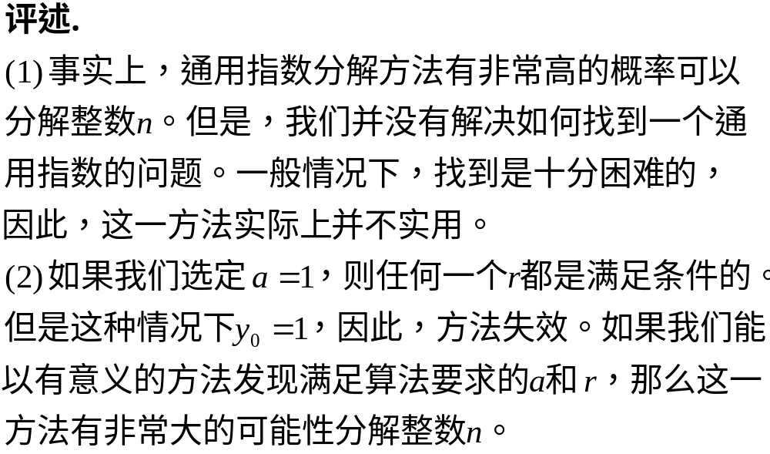
3.2.1 指数分解方法 (续)

Slide 24
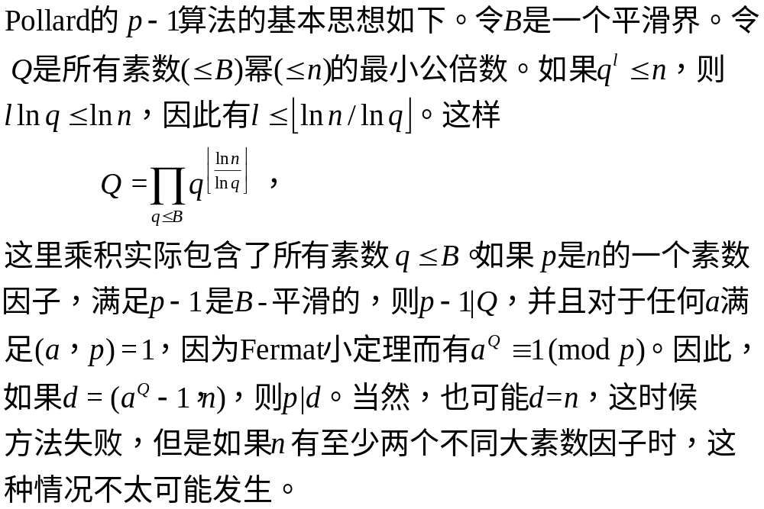
3.2.2 Pollard的p−1算法

Slide 25
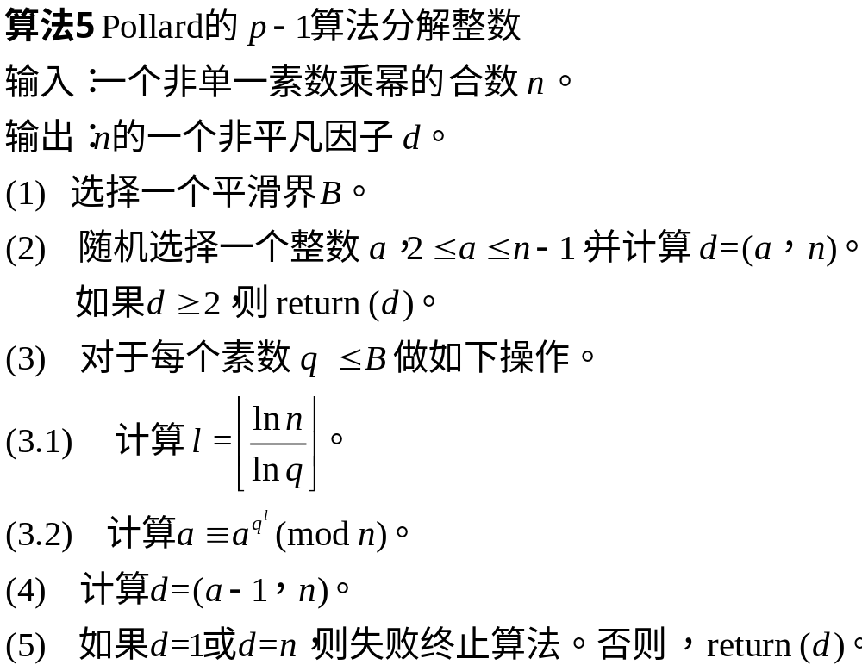
3.2.2 Pollard的p−1算法 (续)

Slide 26
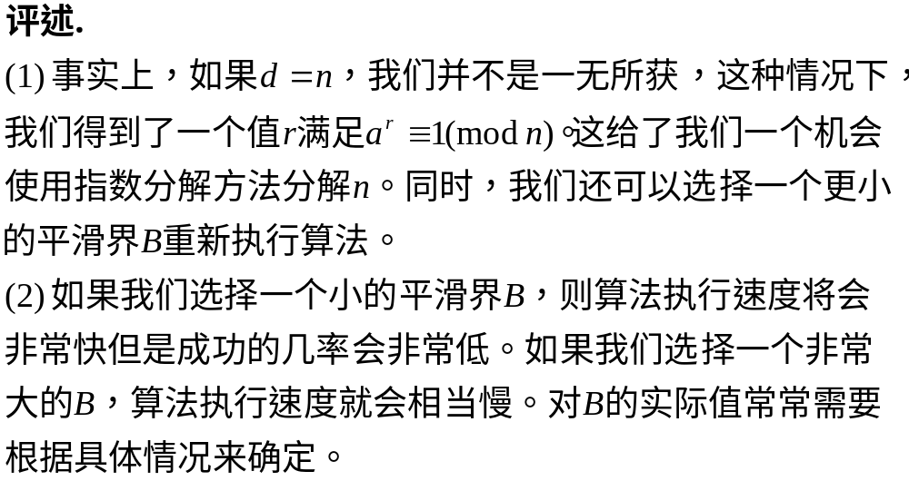
3.2.2 Pollard的p−1算法 (续)

Slide 27
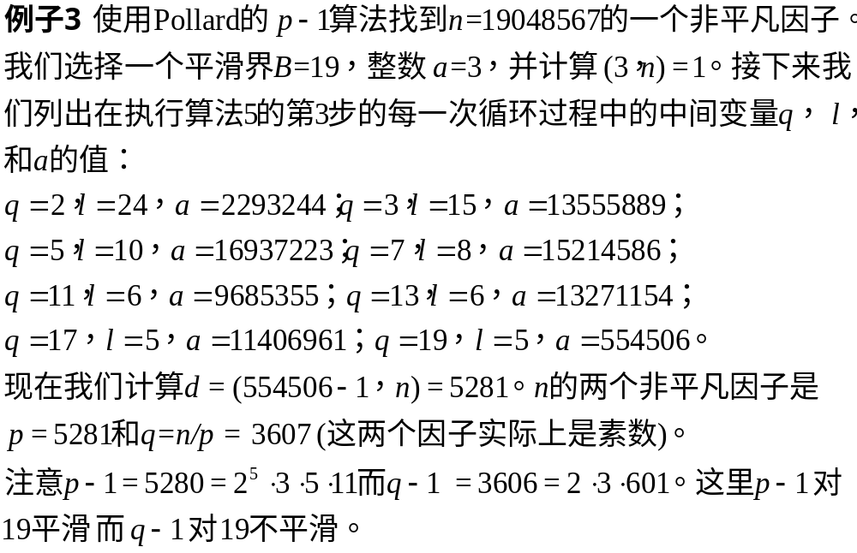
3.2.2 Pollard的p−1算法 (续)

Slide 28
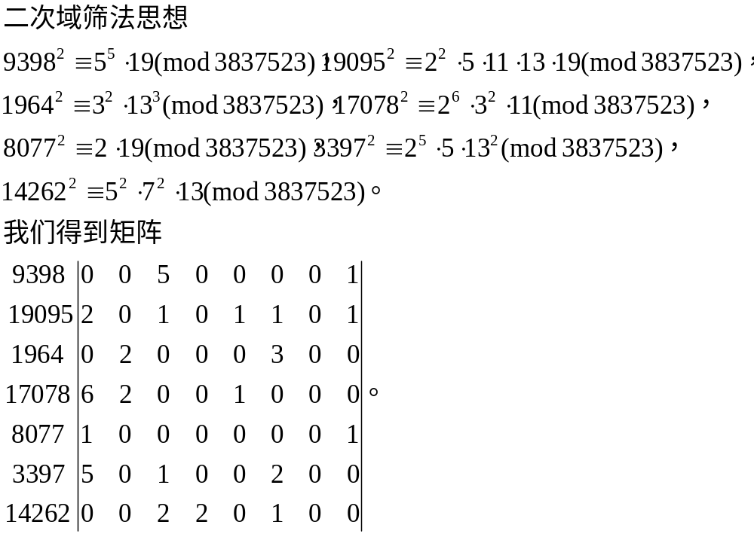
3.2.3 二次域筛法

Slide 29
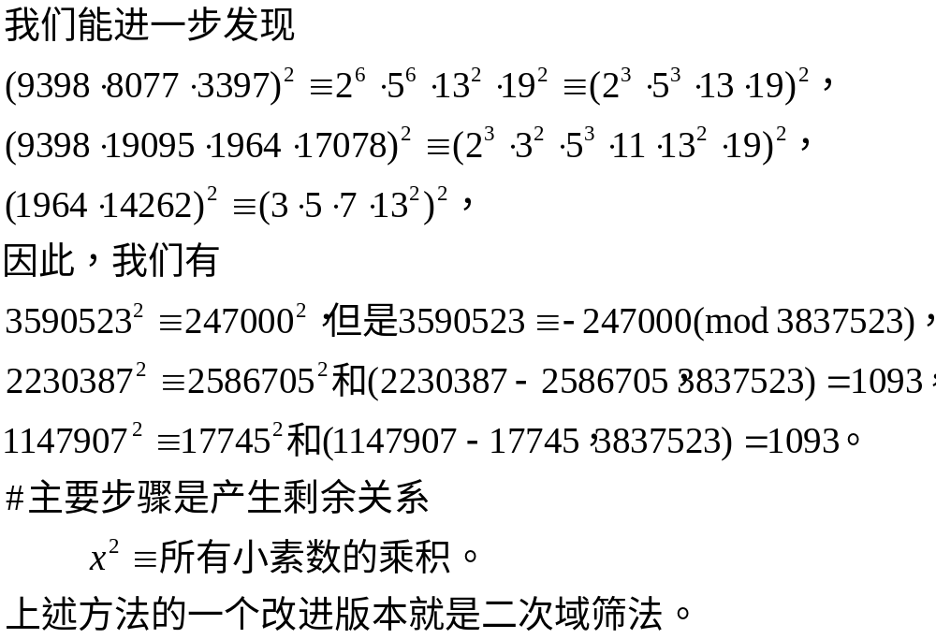
3.2.3 二次域筛法 (续)

Slide 30
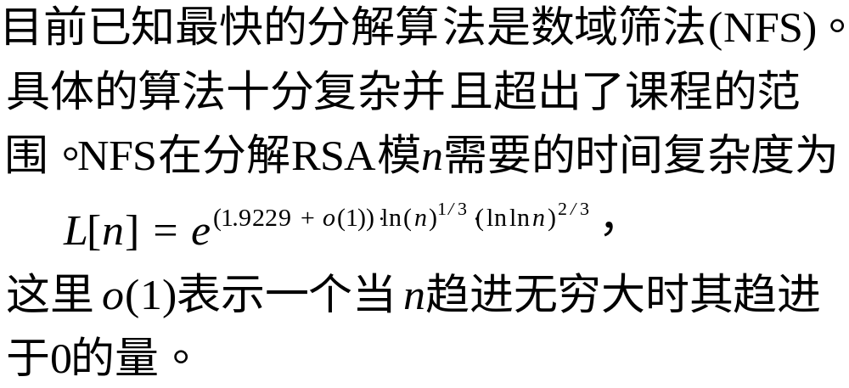
3.2.4 整数分解的进展

Slide 31
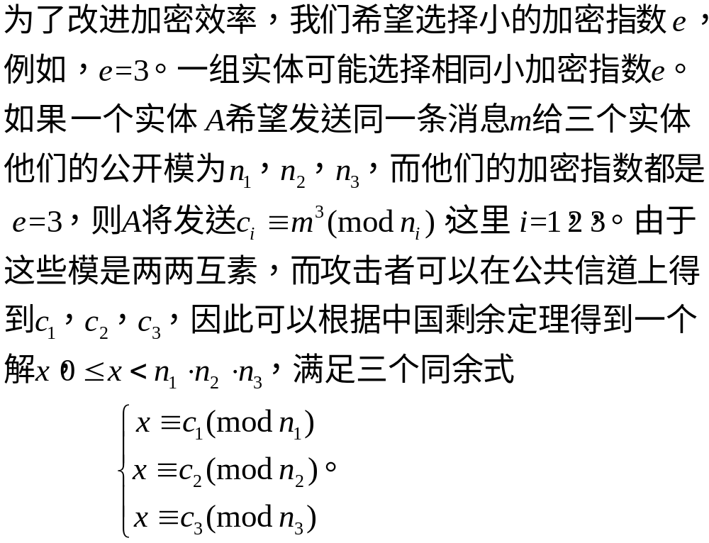
3.3 小加密指数 e

Slide 32
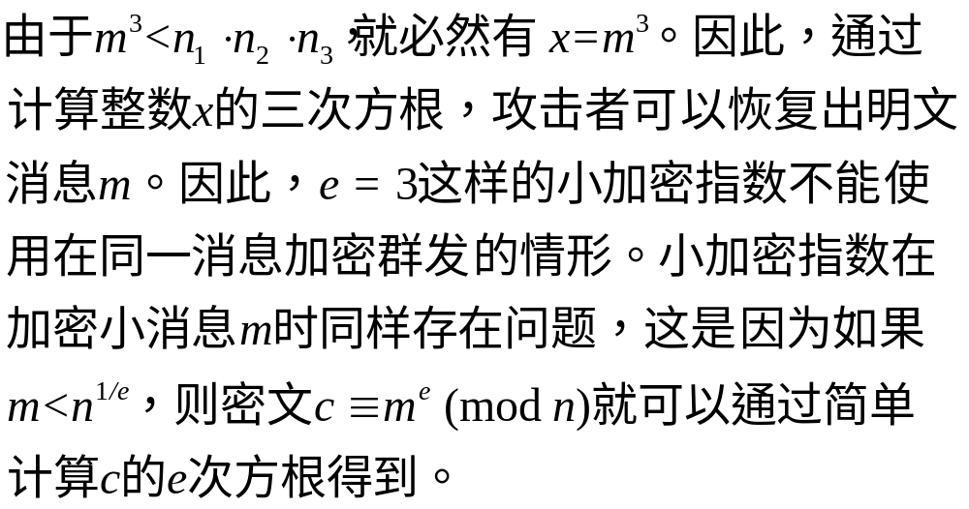
3.3 小加密指数 e (续)

Slide 33
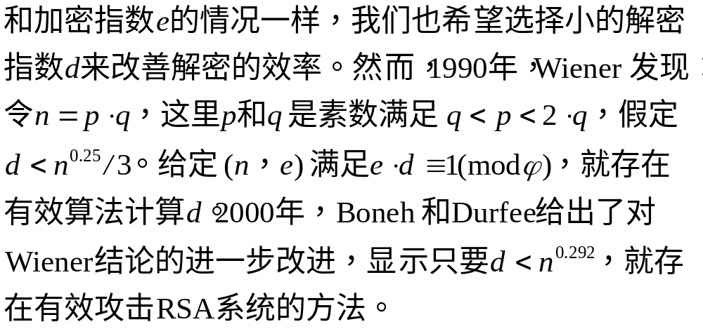
3.4 小解密指数d

Slide 34
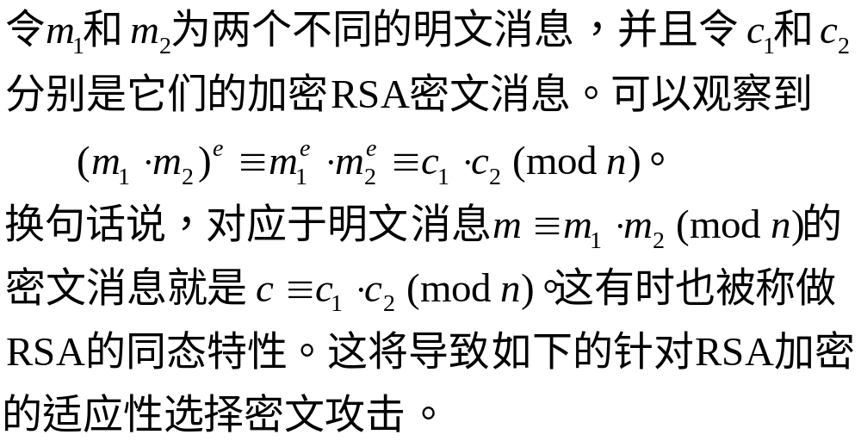
3.5 乘法特性

Slide 35
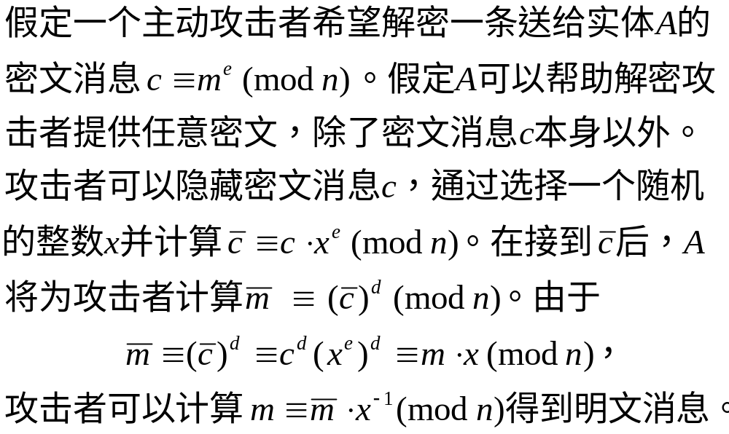
3.5 乘法特性 (续)

Slide 36
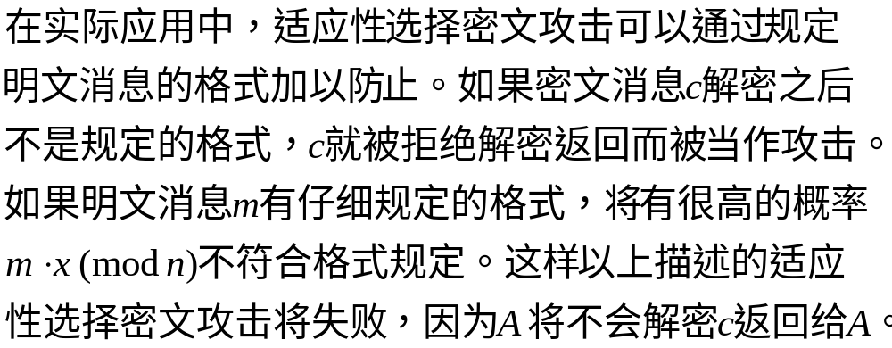
3.5 乘法特性 (续)

Slide 37
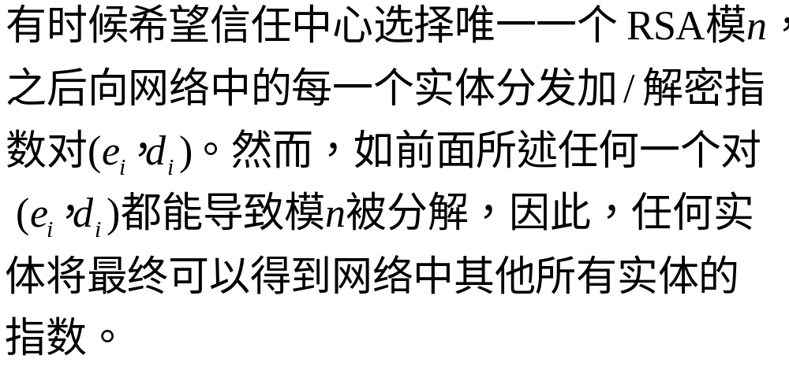
3.6 共模攻击

Slide 38
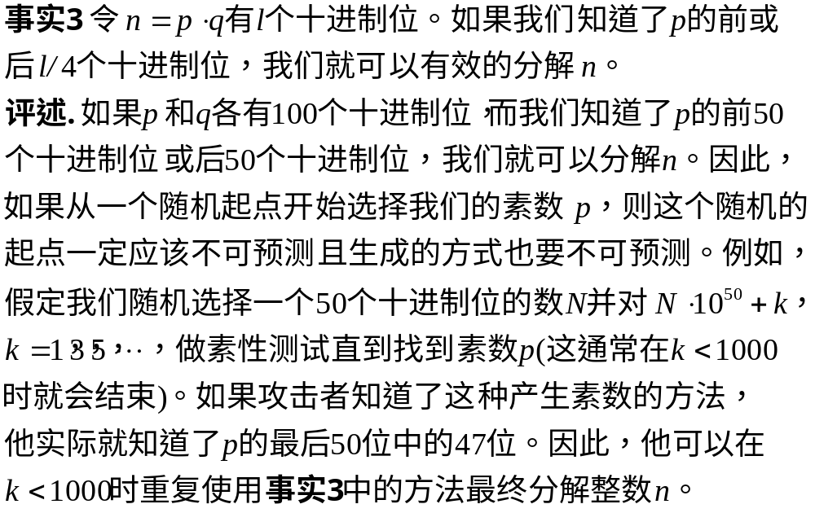
3.7 部分密钥泄露攻击

Slide 39
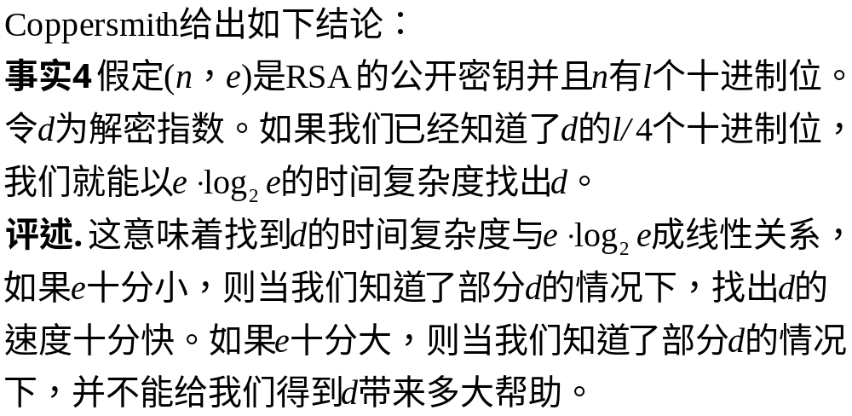
3.7 部分密钥泄露攻击 (续)

Slide 40
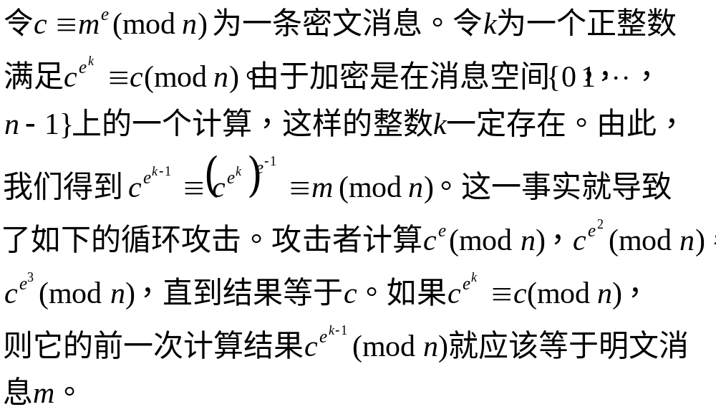
3.8 循环攻击
Notes:
e^k=1 mod φ

Slide 41
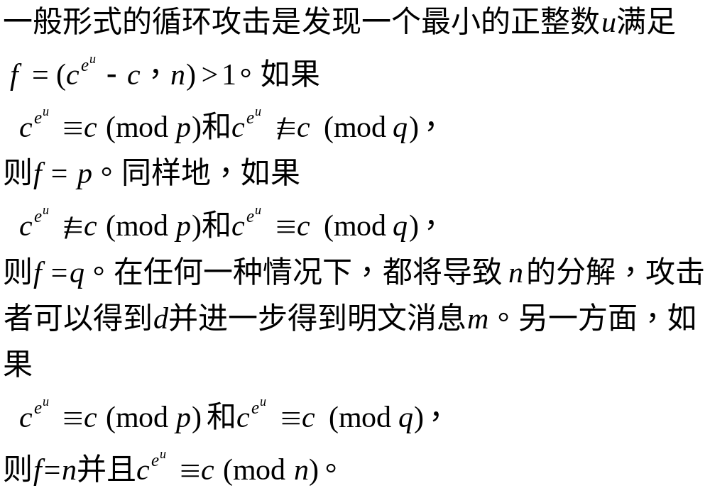
3.8 循环攻击 (续)

Slide 42
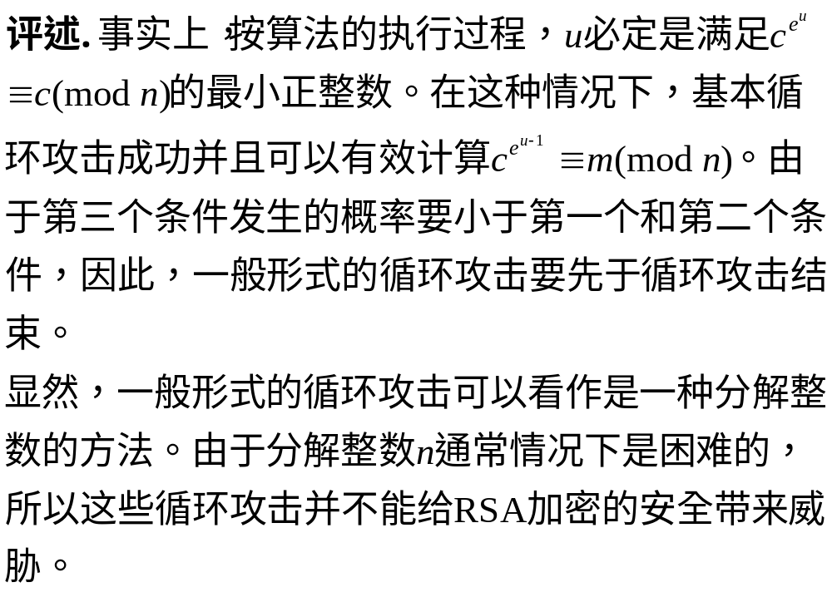
3.8 循环攻击 (续)

Slide 43
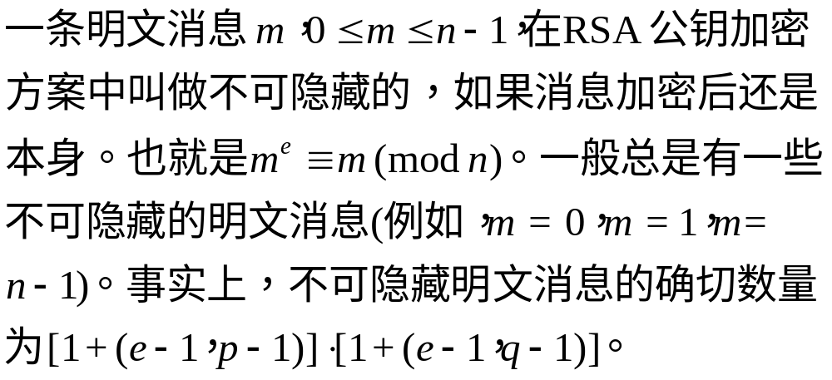
3.9 消息隐藏问题

Slide 44
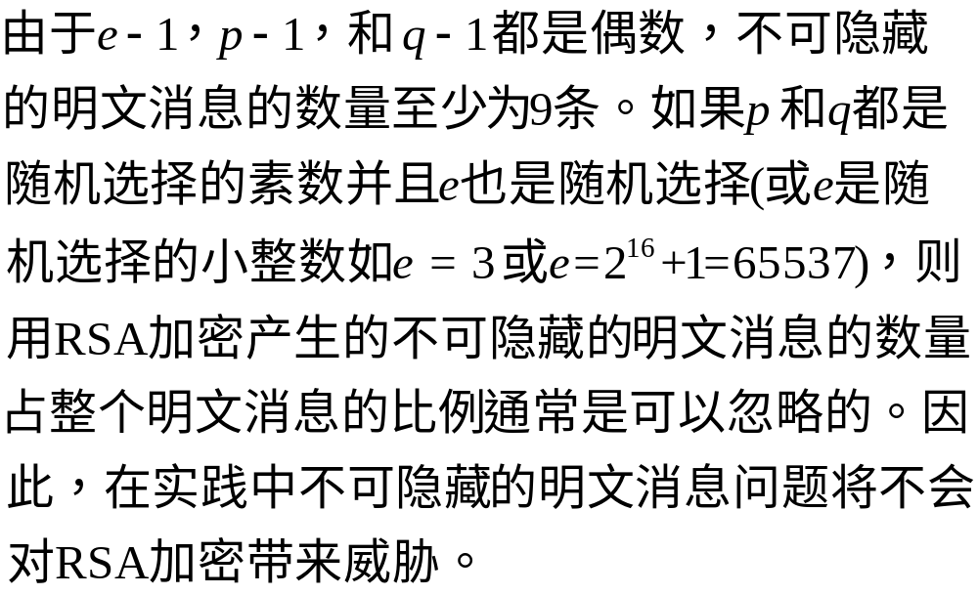
3.9 消息隐藏问题(续)

Slide 45
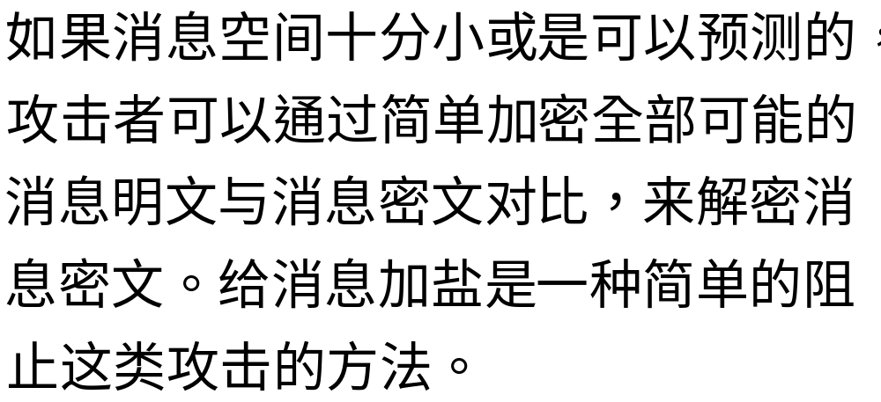
3.10 前项搜索攻击

Slide 46
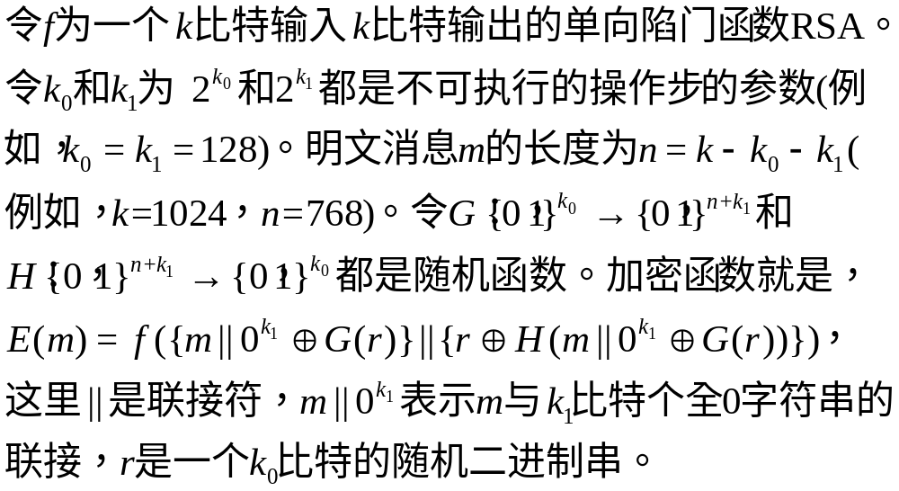
3.11 RSA-OAEP

Slide 47
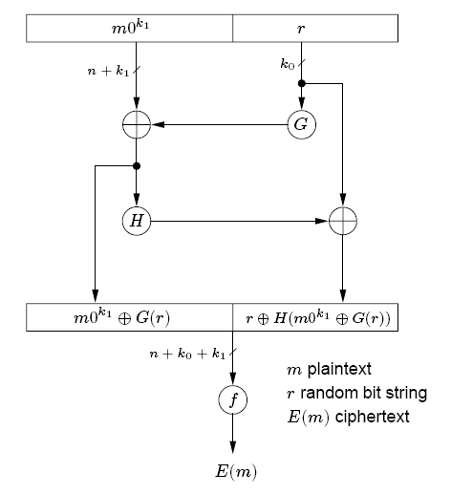
3.11 RSA-OAEP (续)

Slide 48
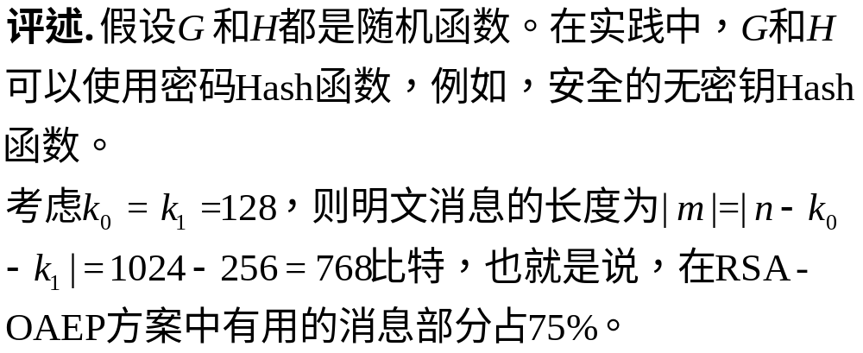
3.11 RSA-OAEP (续)

Slide 49
3.12 定时攻击
对RSA算法的攻击，可能不仅仅来自算法本身，对其的不恰当执行同样可能导致系统的漏洞。攻击者将可能利用这些执行的弱点来危及整个RSA系统的安全。对密码系统的执行攻击受到安全工程师和用户的极大关注。
执行攻击包括：定时攻击，电耗分析攻击，出错攻击，和电磁辐射攻击等。我们常常称这些攻击为边信道攻击(side-channel attacks)。边信道这个词用来描述从目标设备，例如，智能卡，无意泄露的信息。

Slide 50
3.12 定时攻击 (续)
在定时攻击中的边信道是指设备在做秘密密钥操作时需要的时间。攻击者能够仔细的测量目标系统的执行时间进而发现存储于设备中的秘密密钥，最终使整个安全系统崩溃。不少现实系统潜在受到这一攻击威胁，包括各种密码令牌，基于网络的密码系统，以及其它攻击者可以准确测量执行时间的应用系统。

Slide 51
3.12 定时攻击 (续)
假定环境.假定计算g^{d}(mod n)使用的是算法4。攻击者可以观察系统对多个密文消息g的解密。他也知道加密算法的执行细节并能应用这些信息确定可能发生在算法计算过程中的不同步骤需要的执行时间。

Slide 52
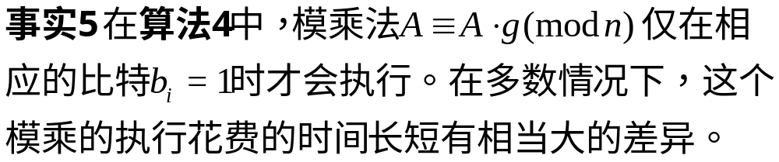
3.12 定时攻击 (续)

Slide 53
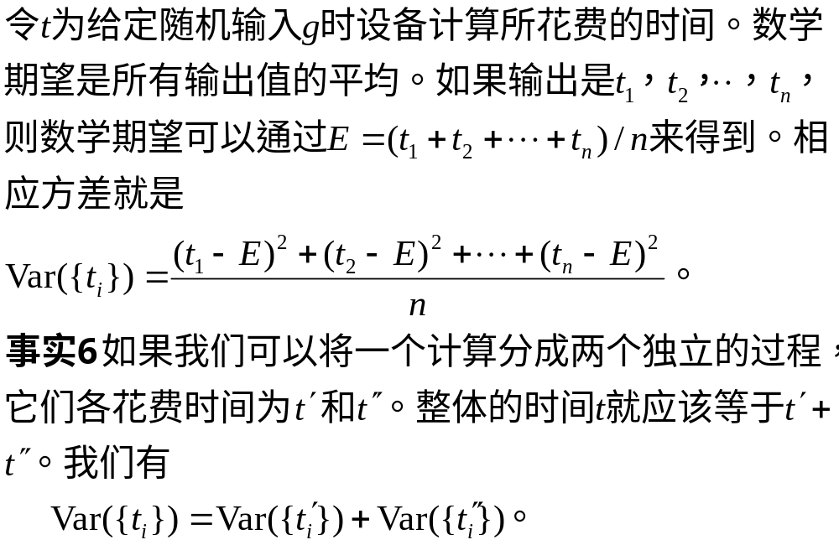
3.12 定时攻击 (续)

Slide 54
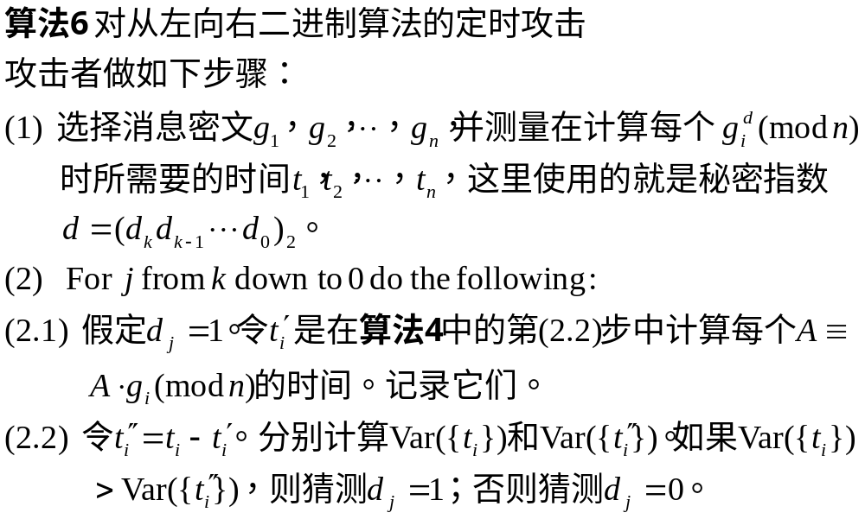
3.12 定时攻击 (续)

Slide 55
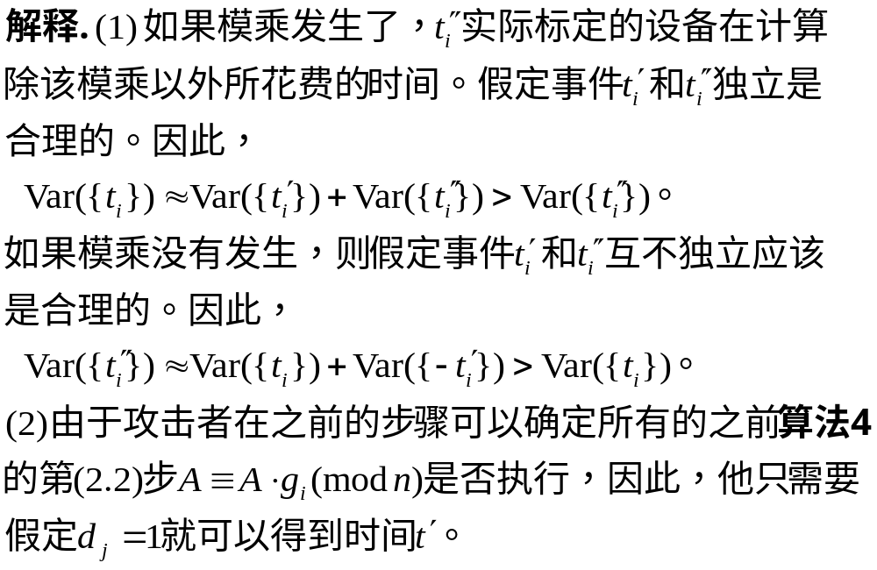
3.12 定时攻击 (续)

Slide 56
4 RSA加密实践
4.1 模的大小
根据分解整数算法特别是数域筛法的进展，RSA中的模n应该至少为1024比特。从长远的安全考虑，应该使用2048比特或更大的模。

Slide 57
4.2 素数的选择
(1) 素数p和q的选择原则是使分解整数n =p⋅q在计算上不可能。主要对p和q的限制是它们必须有足够的长度并且有差不多相等的比特长度。例如，如果使用1024比特的模n，那么，p和q应该都是在512比特左右。
(2) 另一个对素数p和q的限制是p−q不能太小。如果p和q是随机选择产生，则p−q将会以压倒的概率比较大。

Slide 58
4.2 素数的选择(续)
(3) 许多地方推荐使用强素数p和q。一个素数p是强素数需要满足以下三个条件：
* p−1 有大的素数因子，称为r；
** p+1 也有大的素数因子；
*** r −1 仍然有大的素数因子。

Slide 59
第一个条件的原因是存在Pollard的p−1分解算法，这一算法只在模n存在一个素数因子p满足p−1平滑时有效；第二个条件的原因是存在 p+1分解算法，这一算法只在模n存在一个素数因子p满足p+1平滑时有效；第三个条件的原因为了保证循环攻击无效。

Slide 60
如果素数p随机选择且足够大，则p−1和p+1将有非常大的可能有大素数因子。此外，如果p和q为随机选择，则循环攻击成功的可能性可以忽略。因此，强素数并不能比随机选择素数提供太多的保护。以现有的分解算法知识，并没有一定需要使用强素数的理由。另一方面，产生强素数相对随机产生素数仅增加了微小的计算时间，因此，即使使用强素数也不会带来多少开销。

Slide 61
4.3 指数
(1) 如果随机选择加密指数e，则RSA加密使用算法4将需要k次模平方和平均k/2次模乘，这里k是模n的比特长度。加密速度可以通过选择小的加密指数e并(或)选择加密指数e的二进制表示中1的个数尽量少。

Slide 62
4.3 指数(续)
(2) 在实际中，加密指数通常选择e=3。在这种情况下，要求p−1和q−1都不可以被3整除。这样做的好处是加密操作速度非常快只需要1次模乘和1次模平方。另一个在实际中经常使用的加密指数为e=2¹⁶+1=65537。这个数字的二进制表示中仅有2个1，因此，在使用算法4加密时仅需要16次模平方和1次模乘。加密指数e=2¹⁶+1常常认为优于e=3，这是由于在应用中通常不太可能将同一条消息发送给2¹⁶+1 个接收者。

Slide 63
4.3 指数(续)
(3) 由于小指数攻击，需要解密指数d>n^{0.292}。 Boneh和Durfee认为他们的攻击算法不能算做理论，这是因为他们也不能证明攻击算法一定总能成功。但是通过实验已经证实了攻击算法的确有效，他们并没有发现一个例子会导致攻击算法失败。

Slide 64
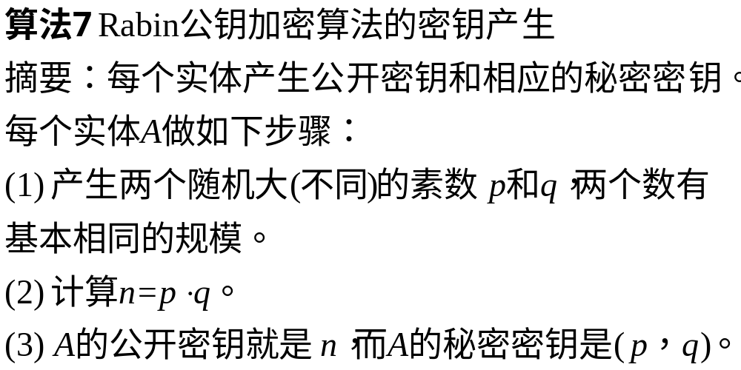
5 Rabin加密算法
5.1 算法描述

Slide 65
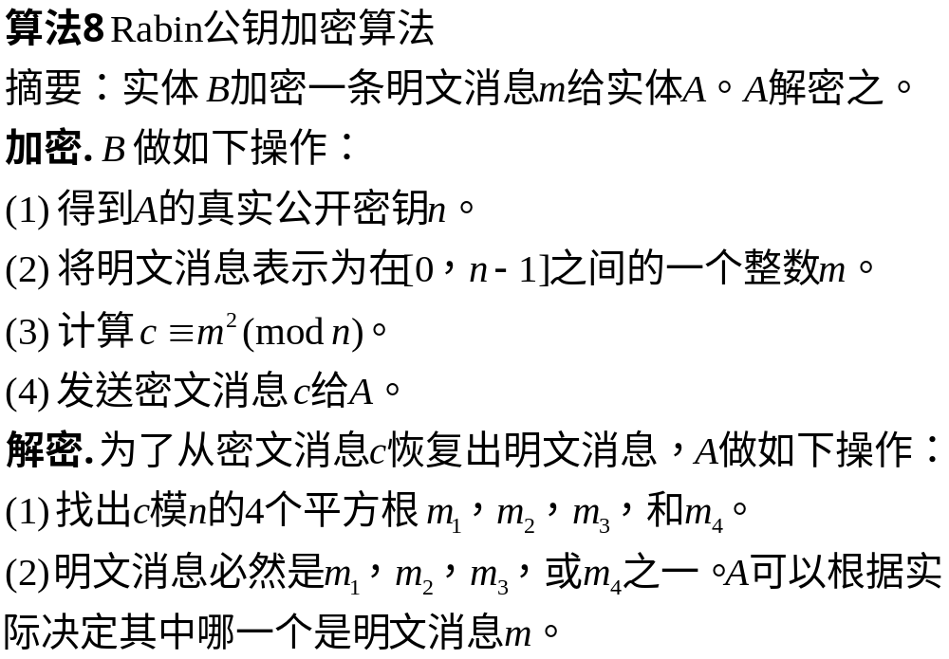
5.1 算法描述(续)

Slide 66
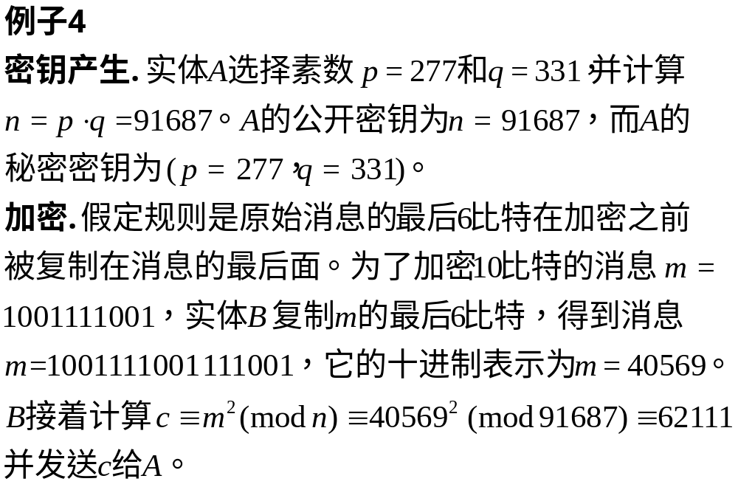
5.1 算法描述(续)

Slide 67
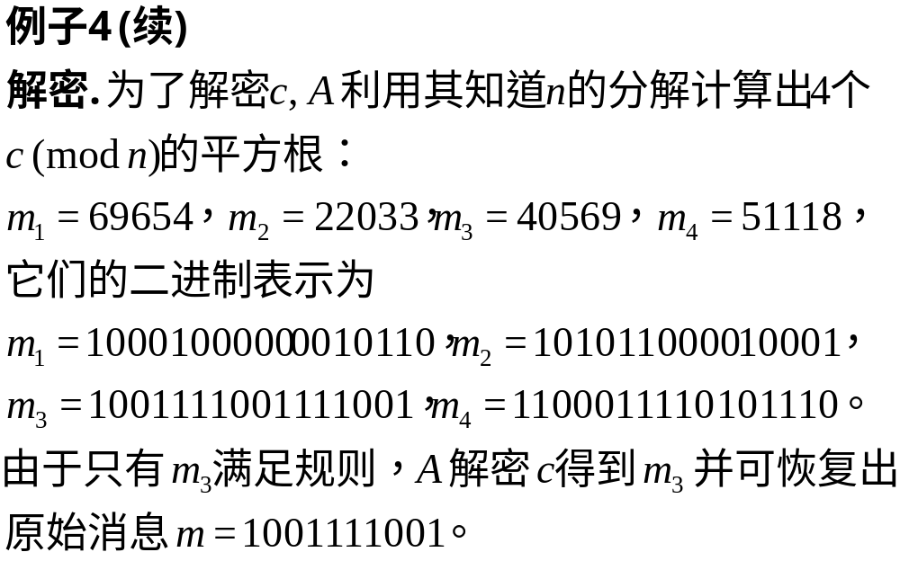
5.1 算法描述(续)

Slide 68
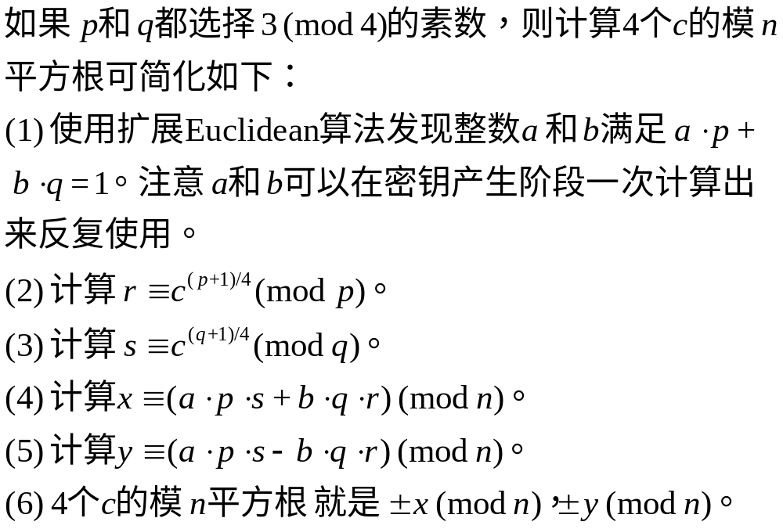
6 Rabin加密的执行
6.1 计算平方根

Slide 69
6.2 关于效率
Rabin加密过程的效率非常高，这是因为仅需要1次模平方计算。比较而言，RSA加密使用加密指e=3需要1次模乘和模平方计算。Rabin解密速度要比加密慢，但是与RSA解密在一个数量级上。

Slide 70
6.3 冗余问题
Rabin公钥加密方案的一个缺点是接收者需要从4种可能情况中选择一个正确的解密明文消息。这一解密中的不确定问题在实践中可以通过预先增加定义原始明文消息冗余来解决。 (例如，明文消息的最后 64比特需要被复制。) 这样，将有非常高的概率解密出来的4个可能明文消息中仅有一个符合冗余的规则。如果4个平方根中没有一个符合冗余规则，则接收者就认为出错而拒绝密文消息。

Slide 71
7 Rabin加密的安全
(1) Rabin公钥加密方案存在类似RSA加密中的小指数加密和前项搜索问题。前项搜索问题可以通过明文消息加盐来解决。
(2) 作为被动攻击者的任务是从密文消息c恢复出明文消息m。这就是平方根SQROOT问题。分解n和计算模n的平方根问题在计算上是等价的。因此，假定分解n在计算上不可能，Rabin公钥加密方案就可以证明能够抵抗被动攻击者的攻击。

Slide 72
理由.假定有一个多项式时间的算法R可以解决SQROOT问题。这个算法就可以用来解决合数n的分解问题。随机选择一个整数x 满足(x，n)=1，并计算a≡x²(mod n)。接下来，算法R在输入为a和n的情况下运行，返回模n平方根y。如果y≡±x(mod n)，分解尝试失败，随机选择另一个整数x重复上述过程。否则，(x−y，n)就可以得到n的一个非平凡因子，p或q。由于a有4个模n的平方根，每次尝试成功的可能性为1/2。

Slide 73
(3) 对于主动攻击者，Rabin公钥加密存在选择密文攻击问题。这样的攻击可以按如下步骤进行。攻击者选择一个随机整数m并计算c≡m²(mod n)。攻击者提交c给A的解密机，它将解密c并返回某个明文消息y。由于A不知道明文消息m，并且m为随机选择，明文消息y未必就是同一个消息m。如果随机返回，将有1/2可能性，y不等于±m(mod n)，在这种情况下，(m−y，n)就是n的一个素数因子。否则，攻击可以换新的m重复以上过程。

Slide 74
(4) 如果将冗余规则用于以上情况，则Rabin 公钥加密方案将不在存在选择密文攻击问题。 如果攻击者选择一条消息m并具有规定的冗余并将c≡m²(mod n)提交给A的加密机，加密机将以非常高的概率返回消息m本身给攻击者(由于其它3个c的模平方根有非常大的概率不包含规定的冗余)，则将不会提供给攻击者任何信息。另一方面，如果攻击者选择不包含冗余的消息m，则有非常高的可能性4个模平方根都不具有需要的冗余形式。在这种情况下，解密机将认为对c的解密失败并对攻击者不做答复。因此，Rabin公钥加密通过增加适当的冗余规则将提高其实用价值。

Slide 75
8 公钥加密的总结
8.1 公钥加密的要求
在一个公钥系统中，消息集合M，密钥集合K，和加/解密函数E/D，必须满足如下要求：
(1) 对于任何消息m∈M，满足D_{k}(E_{k}(m))=m。
(2) 对于每一个消息m∈M和密钥k∈K，值 E_{k}(m)和D_{k}(m)容易计算。

Slide 76
8.1 公钥加密的要求(续)
(3) 给定密钥k∈K，很容易找到函数E_{k}和D_{k}。
(4) 对于几乎所有密钥k∈K，如果仅仅知道函数E_{k}，不可能发现一个算法有效计算函数D_{k}。

Slide 77
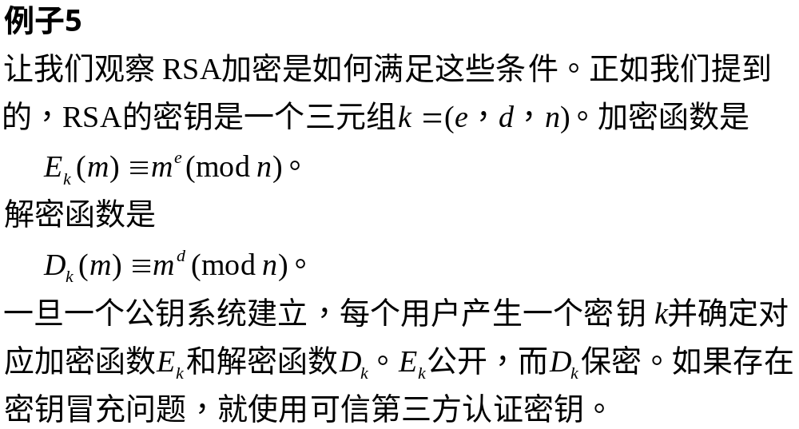
8.1 公钥加密的要求(续)

Slide 78
8.2 关于认证和不可否认
(1) 在对称密码系统中，认证是容易的，但不存在不可否认问题。
(2) 在公钥密码系统中，认证和不可否认都不能自然成立。但是，这些目标容易实现。例如，在RSA系统中计算并发送消息E_{kb}(S_{ka}(m))=E_{kb}(D_{ka}(m))。

Slide 79

8.3 陷门单向函数

Slide 80

8.3 陷门单向函数(续)

Slide 81
谢谢 !

